Slide 1
Coming soon to a hospital near you

Slide 2
Frakturregistrets plattform lämplig för registerrandomiserad studie
Idé januari 2018
Beslut från VR december 2018
10, 2 milj
I september 2019 inleds en ny era: rrct:s inom ortopedin

Slide 3
Rubrik
Odislocerade collumfrakturer hos äldre
Bara att skruva?
Underrubrik
Notes:
Odislocerade MCF hos äldre – går det alltid bra med skruvning/spikning?

Slide 4
Bakgrund
9000 collumfrakturer/år i Sverige
1 av 5 (1800st) är minimalt felställda (Garden I-II)
Reoperation
17 % inom 1 år (Parker Injury 2008)
15 % (Rogmark Injury 2009)
13-17% Umeå (Sjöholm Acta Orth 2019)
13-17% Uppsala (Dasouki läkarprog 2019)
14% Sundsvall
Notes:
18000 höftfrakturer, hälften MCF
20% är odislocerade
Mycket reoperationer. Alltså 2 operationer.

Slide 5
Odislocerad fraktur; > 70 år
219 patienter
Randomiserade: Hemiprotes eller skruvfixation
Konklusion:
Hemiprotes ger inte bättre höftfunktion (HHS)
Hemiprotes gav bättre mobilitet (TUG) och färre stora reoperationer
Vissa äldre patienter gagnas av hemiprotes.
Notes:
En bra RCT på ämnet.
Och mortaliteten större i skruvfixationsgruppen!

Slide 6
Reoperationsfrekvens är lägre för halvprotes vid dislocerade än för fixation vid odislocerade frakturer (Gjertsen Acta Orth 2011)
Långtidsöverlevarna ORIF - 1 av 4 konverterades till protes inom 10 år
(Do Injury 2016)
Fler komplikationer om konverterad till helprotes än om primär protes (Blomfeldt Acta Orth 2006)

Slide 7
HipSTHeR
Hip Screws or (Total) Hip Replacement for undisplaced femoral neck fractures in elderly patients

Slide 8
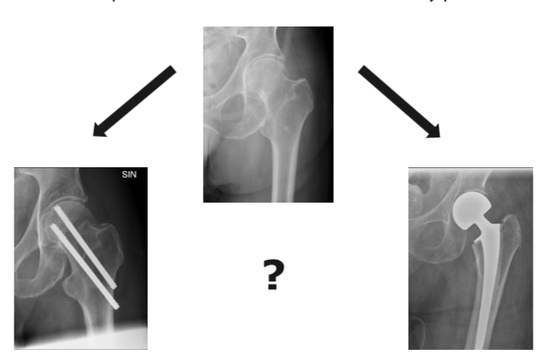
HipSTHeR

Slide 9
Inklusionskriterier
Patient ≥75 åå
Akut (<72h) Garden I-II
Informerat samtycke
Operabel med både fixation och höftprotes
Exklusionskriterier
Patologisk eller stressfraktur
Implantatnära collumfraktur
Tidigare inklusion av kontralateral Garden I-II fraktur

Slide 10
Primärt utfall Hipsther
”Kompositvariabel” bestående av
- reoperationsfrekvens
- mortalitet
Reoperationsfrekvens 7.5% (protes) vs 12.5% (ORIF)
Powerberäkning: 1440 patienter randomiseras

Slide 11
Inga återbesök kopplade till studien
Mortalitet och reoperationer registreras i SFR
Reoperationer samkörs med Patientregistret och SHPR
Patientrapporterat utfall via SFR
Notes:
Utfallsdata hämtas från SFR och andra register

Slide 12
Pragmatisk studie..
På deltagande kliniker kan man välja:
Valfri höftprotes (fabrikat, fixation, typ Hemi eller Total)
Valfri osteosyntes (skruvar/spikar, antal)

Slide 13
Mera info finns på
Antal inkluderade i Hipsther och site som inkluderade senaste patienten kommer ligga här

Slide 14
Mera info finns på

Slide 15
Mera info finns på

Slide 16
Hipsther Randomiseringsmodul

Slide 17
Skademekanism

Slide 18
Fraktur

Slide 20
Plattformen känner av inklusionskriterier

Slide 21
Screeningfrågor

Slide 22
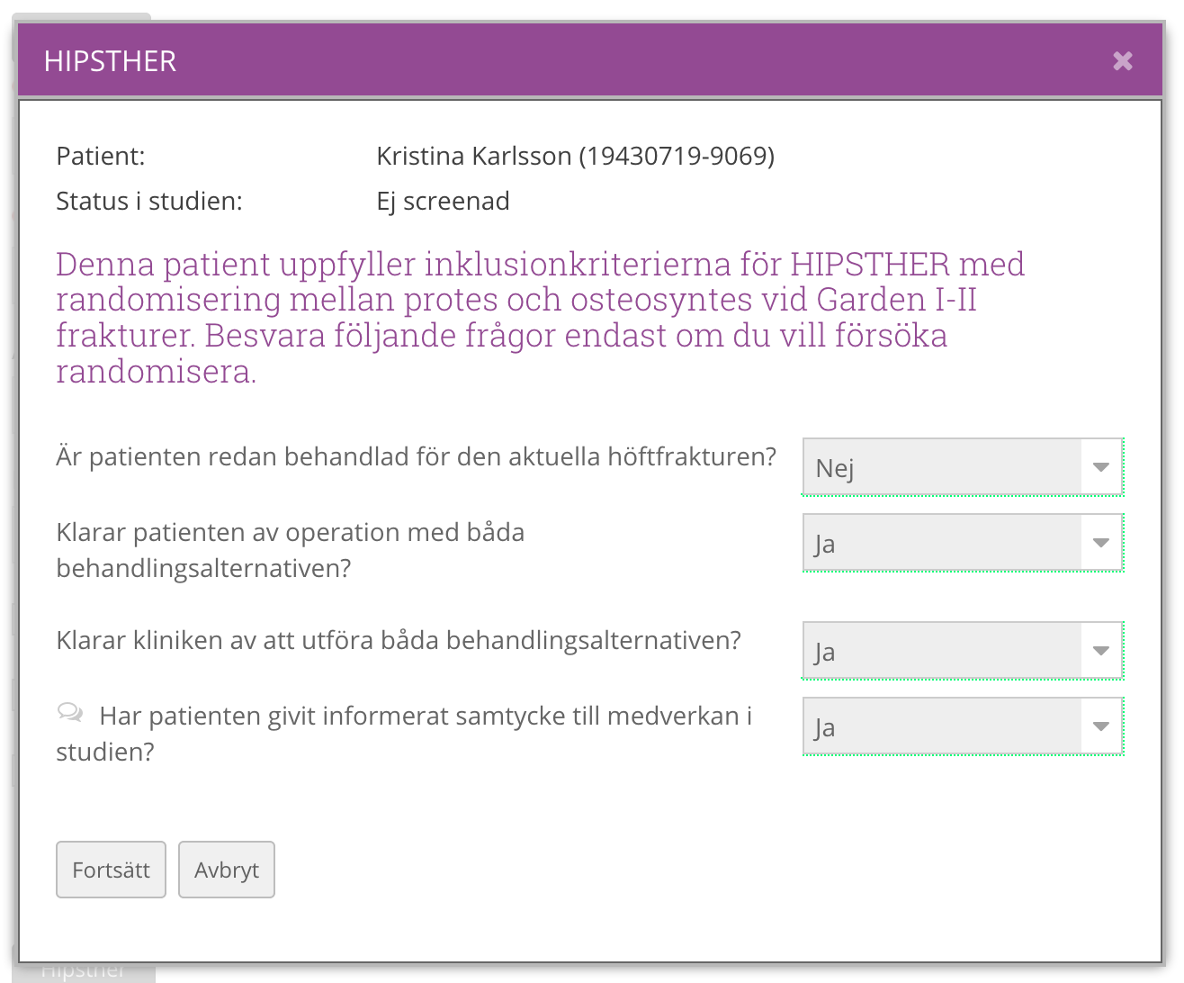
Rätt svar gör att man kan fortsätta mot randomisering
Eller
Avbryta & komma tillbaka senare

Slide 23
Samtycke kan skrivas ut
2 versioner:
För studiedeltagare
För anhöriga om dement

Slide 24
Lyckad screening..

Slide 27
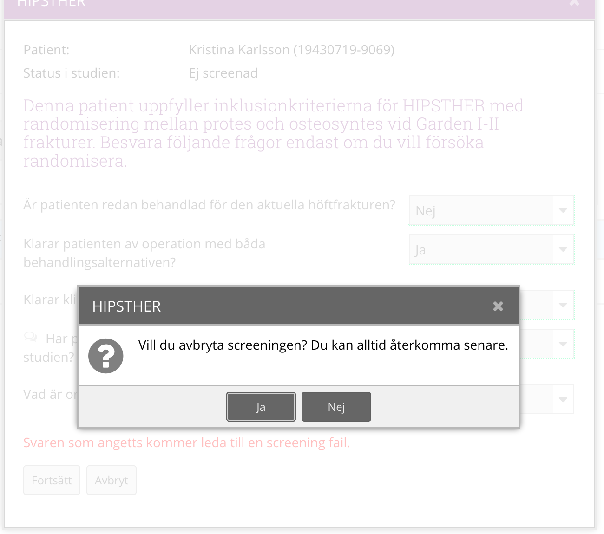
Om man väljer att avbryta screening..
Rätt svar gör att man kan fortsätta mot randomisering
Eller
Avbryta & komma tillbaka senare

Slide 28
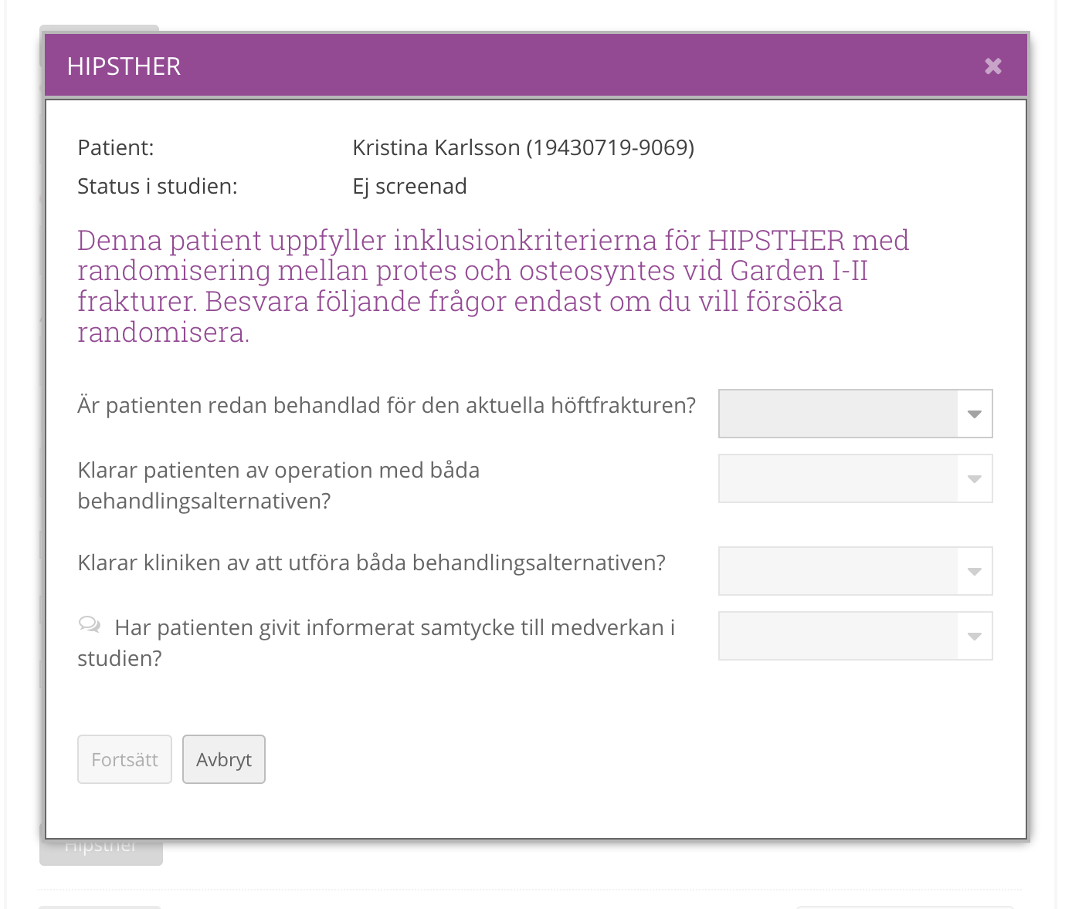
Screening kan öppnas upp igen

Slide 29
Och om redan randomiserad så ser man utfallet

Slide 30
Resten (utförd behandling) registreras som vanligt

Slide 31
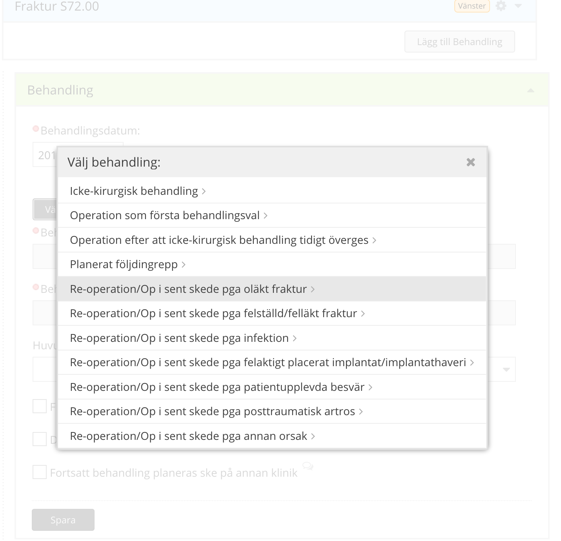
Resten (utförd behandling) registreras som vanligt och reoperationer som ny behandling

Slide 32
Screening viktig…
Vi har identifierat rätt patienter
Orsaken till screen-fail sparas
Redan opererad
Patient ”klarar ej” bägge operationsalternativen
Kliniken har inte möjlighet utföra bägge behandlingsalternativen
Patienten samtycker ej

Slide 33
Screening viktig… om ni registrerar efter op - Svara JA på första frågan. Och gå vidare.

Slide 34
Patienten screenad men inkluderas inte - patienten redan opererad eller efterregistrering

Slide 35
Screening viktig… Patienten lämplig men samtycker ej. (Vill/kan ej)

Slide 36
Screening viktig… Patienten lämplig men samtycker ej. Orsaken registreras.

Slide 37
Hur funkar plattformen….
Vi provar live…

Slide 38
Hur går det till praktiskt?
Registrera i Frakturregistret före operationsanmälan
Plattformen informerar om inklusion
- Informera och inhämta samtycke (till lokalt ansvarig/studiepärm)
- Randomisera
Operationsanmäl
Operera

Slide 39
Lokalt upplägg Uppsala för screening/inklusion
Samtycke innan opanmälan
Eller använd ”HÖFTSPÅR” och skriv i kommentar på akutlistan Hipsther?
Vardagar dagtid: UL/avdÖL eller studieansvariga informerar och inhämtar samtycke. Opchef kan koordinera.
Manus kommer finnas
Helger: Husjour/bakjour
Samtycken läggs i Olles fack
?
Notes:
Anpassa efter ert sjukhus organisation

Slide 40
Uppdatering
Deltagande: 20 kliniker hittills…
Studiestart 16/9
Uppsala, Umeå, Göteborg

Slide 41
HipSTHeR-studiegruppen
Olle Wolf, Uppsala
Sebastian Mukka, Umeå
Nils Hailer, Uppsala
Michael Möller, Sahlgrenska
Monica Sjöholm, Koordinator Hipsther/SFR

Slide 42
Studiepärmen
Studieprotokollet inkl avtalet
Kort svensk sammanfattning
Läskopia Samtycke
Läskopia Samtycke via anhörig
Inklusionslista
Kontaktlista
Plats för att samla samtyckesblanketter

